Slide 1
C# ТІЛІНІҢ КҮРДЕЛІ ОПЕРАТОРЛАРЫ

Slide 2
Тақырыптар:
1. Шартты өту операторлары (Операторы выбора)
if шартты өту операторы
switch – шартты операторы
функция рөлін атқаратын шартты оператор
2. Циклдық операторлар (Операторы итерации)
For циклдық операторы
3. Өту операторлары (Операторы перехода)
goto операторы
break өту операторы
continue операторы
return қайтару операторы

Slide 3
Шартты өту операторлары
Кең таралған күрделі операторларға:
шартты өту операторлары
цикл операторлары
1.1 if шартты өту операторы
- бағдарламада есепті шешу алгоритмінің кейбір логикалық шартын тексеруді және тексерудің нәтижесіне байланысты бағдарламаның жұмысын мүмкін екі жолдың бірімен жалғастыру керек болған жағдайда қолданылады.
if операторының жазылу форматы:
if ( шарт) { операторлар; } else { операторлар;}

Slide 4
Шартты өту операторлары
if шартты өту операторы
Егер шарт «ақиқат» болса, онда шарттан кейін орналасқан, фигуралық жақшалар ішіндегі операторлар орындалады, әйтпесе else қызметтік сөзінен кейін орналасқан, фигуралық жақшалар ішіндегі операторлар орындалады. Мысалы,
if (a > b) { x = a; y = b;}
else { x = b; y = a;}
Көрсетілген үзіндіде екі айнымалының мәндерін кему ретімен ретке келтіру алгоритмі қарастырылған.
a және b айнымалының мәндері салыстырылады
ең үлкен мәні бар айнымалы x айнымалысына меншіктеледі.
- ал ең кіші мәні бар айнымалы y айнымалысына меншіктеледі.

Slide 5
Шартты өту операторлары
if шартты өту операторы
Есептің шарты бойынша екі айнымалының арасындағы ең үлкен мәнін табу және оны x айнымалысына меншіктеу керек болса, онда осы есептің шешімінің алгоритмін шартты өту операторы арқылы жазуға болады:
if (a > b) x = a; else x = b;
Осы жазбада оператордың іс-әрекет облысын ерекшелеу үшін фигуралық жақшалар қолданылмаған, өткені оператордың іс-әрекет облысы шарттың ақиқат және жалған мәндерінде бір ғана меншіктеу операторынан тұрады.

Slide 6
Шартты өту операторлары
if шартты өту операторы
Есеп шішімі алгоритмінің құрылымдық схемаларын дайындағанда шарт ромб түрінде бейнеленеді, шартты жалғастырудың екі нұсқасы бар.
Шарттың графикалық көрінісі мына түрде болады:
жоқ
иә
шарт

Slide 7
Шартты өту операторлары
if шартты өту операторы
if операторының шарты
тұрады:
C# тілінде келесі салыстыру операциялары қолданылады:
A == B – егер A B-ға тең болса, нәтиже true мәніне, әйтпесе false мәніне тең болады;
A != B – егер A B-ға тең болмаса, нәтиже true мәніне, әйтпесе false мәніне тең болады;
A < B – егер A B-дан кіші болса, онда нәтиже true мәніне, әйтпесе false мәніне тең болады;
A > B – егер A B-дан үлкен болса, онда нәтиже true мәніне, әйтпесе false мәніне тең болады;
A <= B – егер A B-дан кіші немесе тең болса, онда нәтиже true мәніне, әйтпесе false мәніне тең болады;
A >= B – егер A B-дан үлкен немесе тең болса, онда нәтиже true мәніне, әйтпесе false мәніне тең болады;
- алгебралық өрнектерден
-салыстыру жәнелогикалық операциялардан

Slide 8
Шартты өту операторлары
ЛОГИКАЛЫҚ ОПЕРАЦИЯЛАР
1 Разрядтық (поразрядные) логикалық операциялар
2 Шартты логикалық операциялар.
Екілік (двоичном) түрде ұсынылған,
бүтін сандық типтерге қолданылады.
Осы логикалық операцияларды қолданған кезде екілік нәтиже «0» немесе «1» болады.
Шартты логикалық операциялар әр түрлі операторлар «шарттарында» қолданылады және оның жұмысының нәтижесінің мәндері true немесе false болады.
Разрядтық логикалық операциялар:
& – разрядтық логикалық көбейту
«ЖӘНЕ» операциясы;
| – разрядтық логикалық қосу
«НЕМЕСЕ» операциясы;
^ – разрядтық логикалық «алып тастау
НЕМЕСЕ» операциясы.
Шартты логикалық операциялар:
&& – логикалық көбейту
«ЖӘНЕ» операциясы;
|| – логикалық қосу
«НЕМЕСЕ» операциясы;
! – логикалық терістеу
«ЖОҚ» операциясы.

Slide 9
Шартты өту операторлары
ЛОГИКАЛЫҚ ОПЕРАЦИЯЛАР
2. Шартты логикалық операциялар.
Шартты логикалық операциялар:
Логикалық көбейту «ЖӘНЕ» операциясы true (ақиқат) мәнін қабылдайды, егер осы операцияның барлық көбейткіштері true мәніне тең болса.
2) Логикалық қосу «НЕМЕСЕ» операциясы true мәнін қабылдайды, егер осы операцияның кем дегенде бір қосылғышы true мәніне тең болса.
3)Өрнектің логикалық терістеу операциясы true мәнін қабылдайды, егер өрнек false мәніне тең болса. Өрнектің логикалық терістеу операциясы false мәнін қабылдайды, егер өрнек true мәніне тең болса.
&& – логикалық көбейту
«ЖӘНЕ» операциясы;
|| – логикалық қосу
«НЕМЕСЕ» операциясы;
! – логикалық терістеу
«ЖОҚ» операциясы.

Slide 10
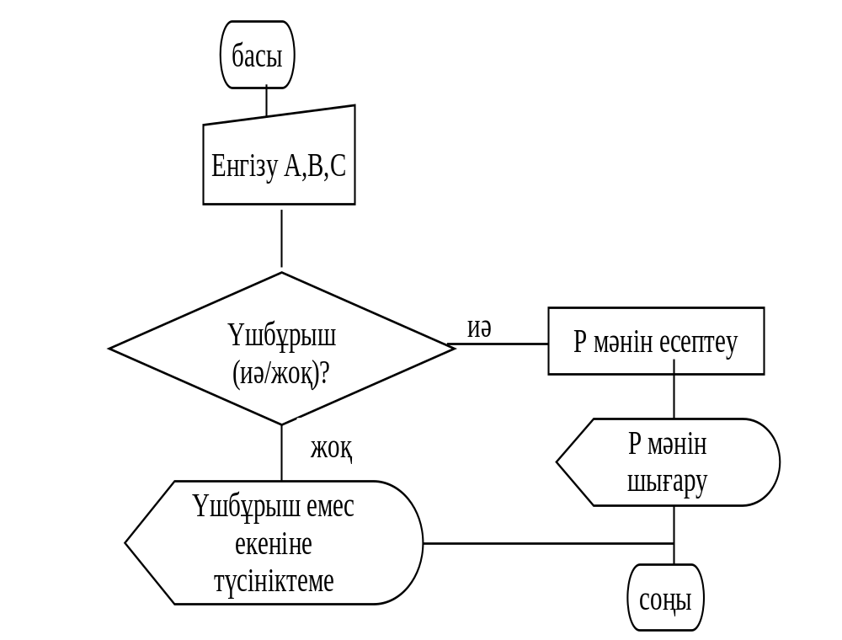
Шартты өту операторлары
if шартты өту операторы
Есеп. Диалог режимінде үшбұрыш жақтарын беру және оның периметрін есептеу керек. Үшбұрыш жақтарының мәндерін енгізгеннен кейін келесі тексерулерді орындау керек: үшбұрыштың барлық жақтары нөлден және кез келген екі жақтарының қосындысы үшіншісінен үлкен болуы керек. Бағдарлама жұмысына тиісті түсініктеме беру керек.
Есепті шешуге арналған құрылымдық схемасы.
1) диалог режимінде үшбұрыш жақтарын енгізуді ұйымдастырамыз.
2) енгізілген сандармен үшбұрышты тұрғызу мүмкіндігі бойынша шарттарды тексеру керек .
3) Егер «Иә» болса, онда үшбұрыштың периметрін есептеу және шығару керек, әйтпесе тиісті түсініктемені шығарыңыз.

Slide 11
Шартты өту операторлары
if шартты өту операторы
using System;
namespace ConsoleApplication1
{ class Program
{ static void Main()
{
… …………………….
if (a > 0 && b > 0 && c > 0)
if (a + b > c && a + c > b && b + c > a)
Console.WriteLine("PERIMETR = {0}",a+b+c);
else
{
Console.WriteLine("Одна из сторон треугольника больше суммы двух других");
goto vvod;
}
else
{
Console.WriteLine("Одна сторона < 0 !");
goto vvod;
}
Console.WriteLine("Для продолжения нажмите клавишу Enter");
Console.ReadLine();
}
}
}
үшбұрыштың барлық жақтары 0-ден үлкен болу шартын тексереді
үшбұрыш жақтарының арақатынасын тексереді.
Есеп
goto операторы арқылы үшбұрыш жақтарының мәндерін қайталап енгізу үшін vvod таңбасына (метка) көшеді.
Есеп. Диалог режимінде үшбұрыш жақтарын беру және оның периметрін есептеу керек. Үшбұрыш жақтарының мәндерін енгізгеннен кейін келесі тексерулерді орындау керек: үшбұрыштың барлық жақтары нөлден және кез келген екі жақтарының қосындысы үшіншісінен үлкен болуы керек. Бағдарлама жұмысына тиісті түсініктеме беру керек.

Slide 12
C# ТІЛІНІҢ КҮРДЕЛІ ОПЕРАТОРЛАРЫ
1.2 switch – шартты операторы
switch - бұл таңдау операторы, ұсынылатын нұсқалардың бірін таңдауға мүмкіндік бреді.
Жазылу форматы:
switch (caseSwitch)
{
case 1:
оператор;
break;
case 2:
оператор;
break;
default:
оператор;
break;
}
caseSwitch – сәйкестік өрнегі. Сәйкестік өрнегінің мәні case таңбаларының шаблондарымен салыстырылады.
C # 6-да, сәйкестік өрнегі мәні төмендегі типтердің бірінде болуы керек:
char;
string;
bool;
бүтін сан, мысалы int немесе long;
enum мәні.

Slide 13
Шартты өту операторлары
1.2 switch – шартты операторы
switch операторы if-else конструкциясының орнына жиі қолданылады.
using System; public enum Color { Red, Green, Blue } public class Example { public static void Main() { Color c = (Color) (new Random()).Next(0, 3); switch (c) { case Color.Red: Console.WriteLine("The color is red"); break; case Color.Green: Console.WriteLine("The color is green"); break; case Color.Blue: Console.WriteLine("The color is blue"); break; default: Console.WriteLine("The color is unknown."); break; } } }
using System; public enum Color { Red, Green, Blue } public class Example { public static void Main() { Color c = (Color) (new Random()).Next(0, 3); if (c == Color.Red) Console.WriteLine("The color is red"); else if (c == Color.Green) Console.WriteLine("The color is green"); else if (c == Color.Blue) Console.WriteLine("The color is blue"); else Console.WriteLine("The color is unknown."); } }

Slide 14
Шартты өту операторлары
1.2 switch – шартты операторы
Switch операторында бір немесе бірнеше бөлімдерден тұрады. Әрбір бөлімде case таңбалары болады, case таңбасынан кейін бір немесе бірнеше операторлар жазылады.
C# тілінде switch опреторының бір бөлімі орындалғанынан кейін келесі бөлімі орындалмауы тиіс.
Әдетте осы талапты орындау үшін switch бөлімінен шығу керек, ол үшін break, goto немесе return операторы қоланылады.
break, goto, return өту операторларынан кейін басқару switch опреторының сыртында орналасқан командаларға өтеді.
Егер сәйкестік өрнегіне бір де бір case таңбасының шаблоны сәйкес келмесе, онда басқару default таңбасы бар бөлімге өтеді. Default бөлімі болмаса, switch операторының бір де бір бөлімі орындалмайды.

Slide 15
Шартты өту операторлары
1.2 switch – шартты операторы
C# тілінде бағдарлама барысының бірнеше нұсқасының ішінен бірін таңдауды ұсынады.
int caseSwitch = 1;
switch (caseSwitch)
{
case 1:
Console.WriteLine("Case 1"); break;
case 2:
Console.WriteLine("Case 2"); break;
default:
Console.WriteLine("Default case"); break;
}
1) Switch операторы бір немесе бірнеше switch бөлімдерінен тұрады.
2) Әрбір switch бөлімінде бір case таңбасы болады, мысалы, case 1:,
таңба

Slide 16
Шартты өту операторлары
Функция рөлін атқаратын шартты оператор - ?:
Жазылу форматы:
өрнек1 ? өрнек2 : өрнек3;
мұндағы өрнек1 – шарт болады.
Егер шарт ақиқат болса, онда ?: операторының мәні өрнек2 сәйкес, әйтпесе өрнек3.
Мысалы, бағдарламаның келесі үзіндісінде осы оператор арқылы a, b және c үш айнымалысының ішінен ең жоғарғы мән анықталады:
x= a>b ? a : b;
x= x>c ? x : c;

Slide 17
Шартты өту операторлары
Функция рөлін атқаратын шартты оператор - ?:
Жазылу форматы:
өрнек1 ? өрнек2 : өрнек3;
?: операторын қысқартылған if операторы деп жиі атайды, өйткені оны кейбір есептерде шартты өту операторының орнына қолдануға болады.
Алайда if операторы C# тілінің басқа операторларын өзіне қосуы мүмкін, ал ?: операторының ондай мүмкіндігі жоқ.

Slide 18
Шартты өту операторлары
Функция рөлін атқаратын шартты оператор - ?:
?: шартты операторы
int input = Convert.ToInt32(Console.ReadLine());
string classify;
classify = (input > 0) ? "positive" : "negative";
if-else операторы.
int input = Convert.ToInt32(Console.ReadLine());
string classify;
if (input > 0)
classify = "positive";
else
classify = "negative";

Slide 19
Циклдық операторлар
For циклдық операторы
For циклінің операторы циклдық операциялар саны алдын-ала белгілі болған жағдайда қолданылады.
Жазылу форматы:
for(өрнек1; өрнек2; өрнек3)
{ операторлар;}
мұнда;
өрнек1 – циклдің басқарушы айнымалысының бастапқы мәнін анықтайды;
өрнек2 – циклдің басқарушы айнымалысының ақырғы мәнін анықтайды;
өрнек3 – циклдің басқарушы айнымалысының өзгеріс қадамын анықтайды.
Мысалы:
for (i = 0; i <= 10; i++) {цикл операторлары}

Slide 20
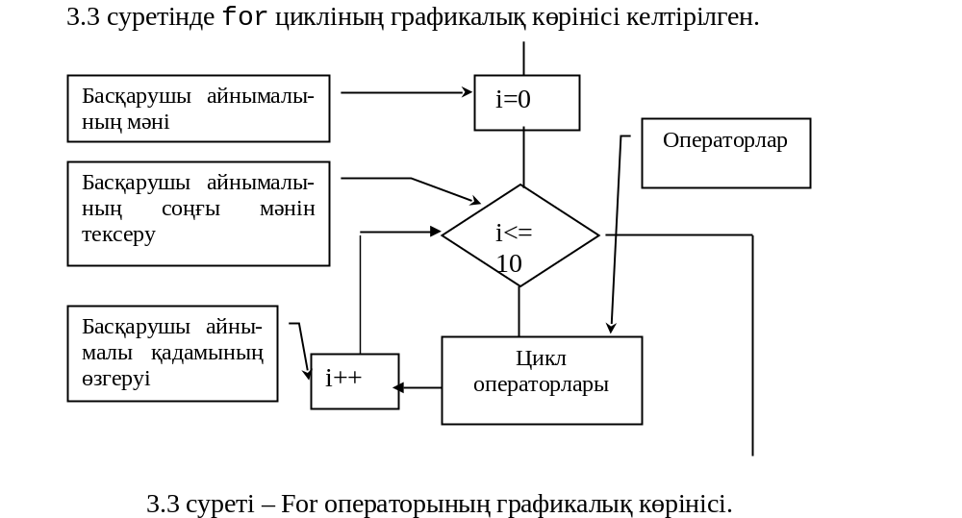
Циклдық операторлар
For циклдық операторы
for цикліның графикалық көрінісі

Slide 21
Циклдық операторлар
For циклдық операторы
For циклдық операторын прграммада қолдану
Есеп. минус 50-ден 50-ге дейінгі ауқымда 10 кездейсоқ бүтін сандарды басып шығару. max және min сандарын табу.
static void Main()
{
int i, j, k, a, max, min;
max = -100; min = 100; j = 0; k = 0;
Random rnd = new Random();
for(i=1; i<=10; i++)
{
a=rnd.Next() % 101 - 50;
Console.Write(" {0}",a.ToString());
if (a>max) {max = a; j = i;}
if (a<min) {min = a; k = i;}
}
Console.WriteLine();
Console.WriteLine("max={0} HOMEP={1}",max,j);
Console.WriteLine("min={0} HOMEP={1}",min,k);
Console.WriteLine("Для продолжения нажмите клавишу Enter");
Console.ReadLine();
}
max , min айнымалылары жарияланады.
max - ең кіші ,
min - ең үлкен мәндер
меңшіктеледі.
Цикл қадамы бірге тең

Slide 22
Өту операторлары
goto шартсыз өту операторы
Жазылу форматы: goto таңба(метка);
Шартсыз өту операторын қолдану алдында таңбаны жазу керек.
Мысалы, біздің мысалда vvod идентификаторы, оған біз бағдарламаны бағыттаймыз: vvod:
Таңба атауынан кейін қос нүкте символын қою керек. Егер бағдарламада шартсыз өту операторы кездессе, онда бағдарлама тиісті таңбадан кейін тұрған операторды орындауға көшеді.
Бір таңбаға кем дегенде бір шартсыз өту операторы сәйкес келуі тиіс.

Slide 23
Өту операторлары
break өту операторы
Өту операторлары програманың «қалыпты» тізбекте орындалуын өзгертуге арналған. Сіздерге белгілі goto операторынан басқа break, continue және return операторлары өту операторларына жатады. Әдетте өту операторлары күрделі операторлардың ішінде орналасады және осы күрделі операторлардың стандартты емес жағдайларында қолданылады, мысалы циклда.
Егер циклды белгілі бір шарт бойынша үзу (аяқтау) керек болса, онда break операторы қолданылады. Мысалы, break операторы for циклының денесінде қолданылуы мүмкін.

Slide 24
Өту операторлары
break өту операторы
static void Main()
{
for (int i = 1; i <= 100; i++)
{
if (i == 5)
{
break;
}
Console.WriteLine(i); }
// Консольді debug режимінде ашық ұстау. Console.WriteLine("Press any key to exit."); Console.ReadKey();
}
/*
Нәтиже:
1
2
3
4
*/

Slide 25
Өту операторлары
continue операторы
continue операторы цикл денесінің соңына дейінгі барлық басқа қалған операторларды орындамай, өткізіп жібереді және циклдің келесі итерациясын іске қосады.
static void Main()
{ for (int i = 1; i <= 10; i++)
{
if (i < 9)
{
continue;
}
Console.WriteLine(i);
}
// Keep the console open in debug mode.
Console.WriteLine("Press any key to exit.");
Console.ReadKey();
}
/*
Нәтиже :
9
10
*/

Slide 26
Өту операторлары
return қайтару операторы
return - қайтару операторы күрделі оператордың немесе функцияның орындалуын аяқтайды және бағдарлама басқаруын функцияны шақыру нүктесіне немесе return операторын шақырған күрделі оператордан кейінгі келесі операторға табыстайды.
Жазылу форматы: return [өрнек];
Мұндағы өрнектің және return операторын шақырған функция типі бірдей болуы тиіс.

Slide 27
Өту операторлары
return қайтару операторы
Мысал, CalculateArea() әдісі double типті area айнымалысының мәнін қайтарады.
static double CalculateArea(int r)
{
double area = r * r * Math.PI;
return area;
}

Slide 28
C# ТІЛІНІҢ КҮРДЕЛІ ОПЕРАТОРЛАРЫ
Сұрақтар.
1. for циклының дұрыс жазбасын табыңыз.
for (i = 10; i <>1; i --)
for (i = 0.1; i = 1; i ++)
for (i = 0.1; i <= 1; i = i + 0.1)
for (i < 1; i == 10; i ++)
for (i = 1; i = 10; i ++)
2 for циклының соңында I айнымалысының мәні қандай?
int I;
int k = 5;
for (I = 0; I <= k; I++) k = k - 1;
Console.WriteLine("I = {0} ", I);
I= 3;
I= 2;
I= 0;
I= 5;
I= 4.
3 for цикл қандай жағдайда қолданылады?
4 Қай оператор циклды «мерзімнен бұрын» аяқтауды орындайды?
5 Қай оператор цикл денесінің «бір бөлігінен» өтіп кетуге мүмкіндік береді?

